Slide 1

КВЕСТ-ИГРА
«БЕЗОПАСНОСТЬ ПРЕЖДЕ ВСЕГО!»
Автор-составитель: Султанова Н.А.,
методист МАУ ДО «Дворец пионеров
и школьников им. А.П. Гайдара» г.Стерлитамак

Slide 2




СТАРТ
Ты идёшь домой из школы и подходишь к дороге, как ты перейдёшь её?
Подождать и перейти на зелёный свет
Это опасно!
Возвращайся и подожди зелёный свет
Перейти на красный свет, ведь на дороге нет машин

Slide 3
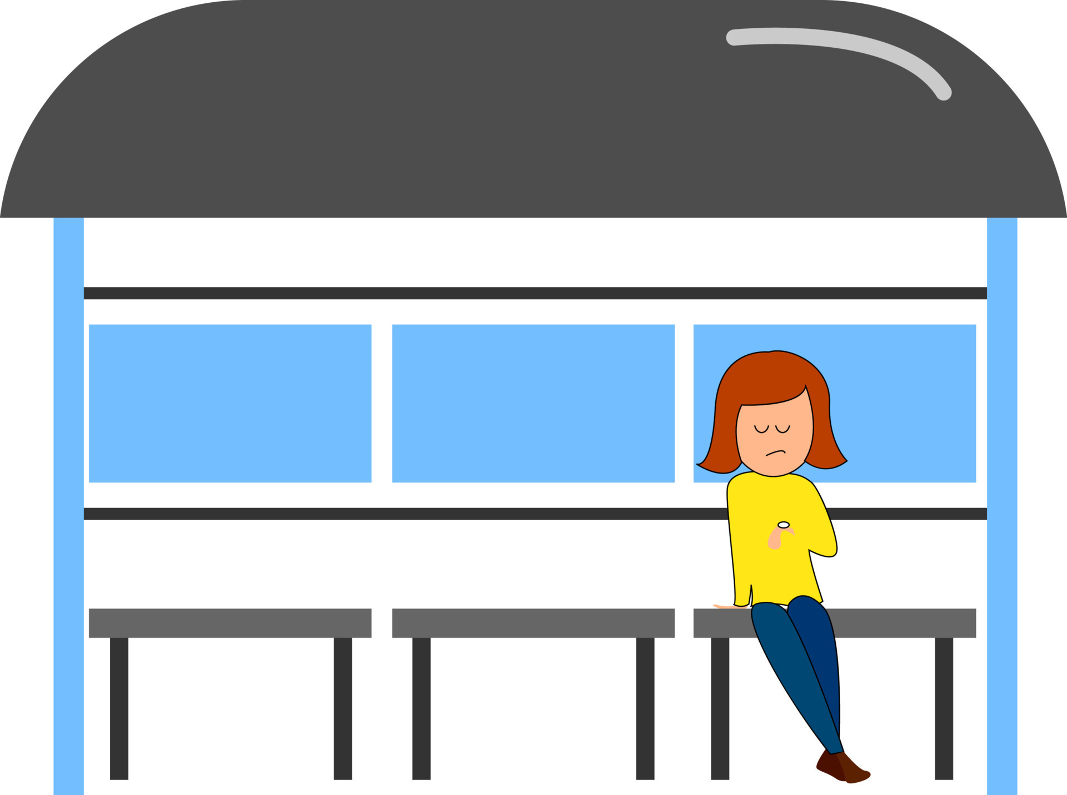

Ты стоишь на остановке и ждёшь автобус.
Тебя предлагает подвести на машине незнакомец
Это рискованно!
Возвращайся назад и жди автобуса
Согласиться
Отказаться и остаться на остановке

Slide 4


Тебя добавляет в друзья незнакомец в соцсетях
Принять запрос, чтобы узнать,
кто это
Игнорировать запрос и заблокировать незнакомца
Это небезопасно!
Убедись, что ты знаешь людей, которых добавляешь в друзья

Slide 5
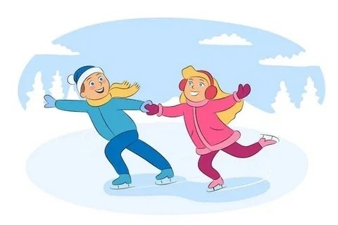
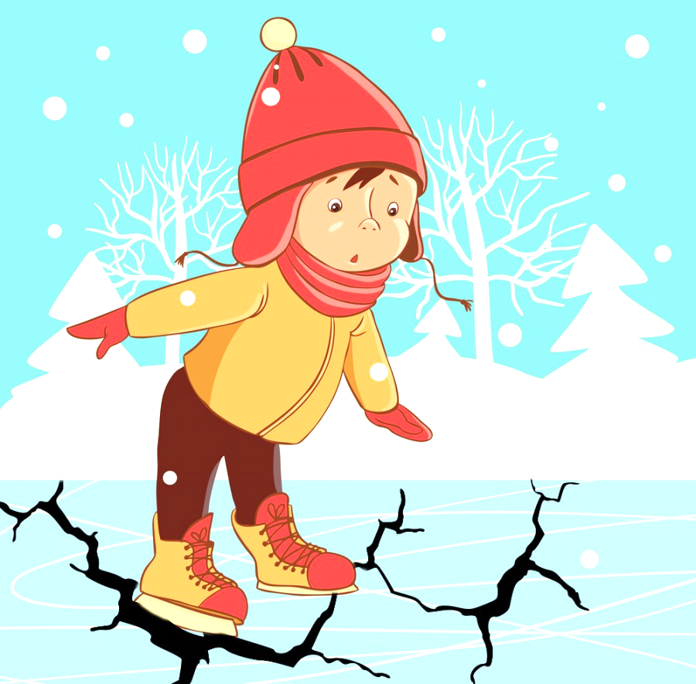
Ты видишь, как другие дети катаются на коньках на замёрзшем пруду…
Это может быть очень опасно!
Лёд на пруду может быть тонким
Пойти на каток, где лёд проверен и безопасен
Присоединиться к ребятам на пруду

Slide 6

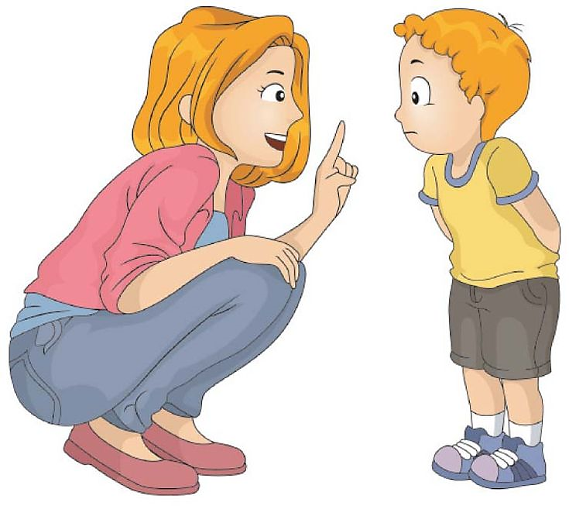
Тебе пишут незнакомцы в онлайн-игре и предлагают встретиться в реальной жизни
Проигнорировать это сообщение и сказать об этом родителям
Согласиться на встречу с ними
Очень опасно!
Никогда не соглашайся на встречи с незнакомцами из интернета.
Измени свой выбор!
ФИНИШ

Slide 7

ТЕЛЕФОН ДОВЕРИЯ
8-800-2000-122
ТЕЛЕФОНЫ
ЭКСТРЕННЫХ СЛУЖБ
101 – пожарная служба
102 – полиция
103 – скорая медицинская помощь
104 – служба газа
112 – единый номер экстренных служб

Slide 8
БИНГО БЕЗОПАСНОСТИ
Знаю номер телефона доверия 8-800-2000-122 | Перехожу дорогу только на зелёный свет светофора | Не сообщаю свои личные данные по телефону
Плаваю только на оборудованных пляжах | Спешиваюсь с велосипеда / самоката перед пешеходным переходом | Уходя из дома всегда выключаю электроприборы из розеток
Никогда не захожу в лифт с незнакомыми людьми | Всегда сообщаю родителям, где нахожусь и куда иду | Никогда не оставляю горящий костёр или огонь в лесу
Перед выходом из дома проверяю, выключен ли газ | Не открываю дверь незнакомцам | Знаю номера всех экстренных служб
Обхожу стороной незнакомых собак | Веду здоровый образ жизни | Знаю, во сколько начинается комендантский час

Slide 9
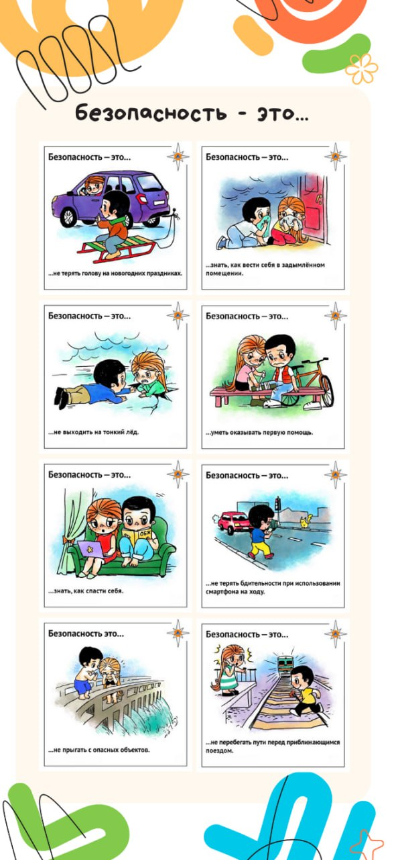
БЕЗОПАСНОСТЬ – ЭТО…
БЕЗОПАСНОСТЬ – ЭТО…
БЕЗОПАСНОСТЬ – ЭТО…
Не терять бдительность при использовании смартфона на ходу
БЕЗОПАСНОСТЬ – ЭТО…
БЕЗОПАСНОСТЬ – ЭТО…
Знать, как спасти себя
БЕЗОПАСНОСТЬ – ЭТО…
БЕЗОПАСНОСТЬ – ЭТО…
Не терять голову на новогодних праздниках
Знать, как вести себя в задымлённом помещении
БЕЗОПАСНОСТЬ – ЭТО…
БЕЗОПАСНОСТЬ – ЭТО…
Не перебегать пути перед приближающимся поездом
Не прыгать с опасных объектов
Не выходить на тонкий лёд
Уметь оказывать первую помощь

Slide 10

ПОЗДРАВЛЯЕМ,
ЮНЫХ ЗНАТОКОВ БЕЗОПАСНОСТИ!

Slide 11
